Slide 1












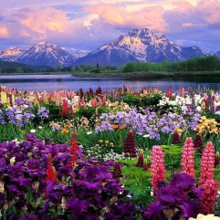





Bài giảng thiết kế bởi Vũ Hồng
LH: FB Vũ Hồng | https://www.facebook.com/vuhong1972 | hongvu7219@gmail.com
Chào mừng các con đến với tiết học
Notes:
Bài giảng được thiết kế bởi: Vũ Hồng
LH: FB Vũ Hồng | https://www.facebook.com/vuhong1972/ | hongvu7219@gmail.com

Slide 2


Bài giảng thiết kế bởi Vũ Hồng
LH: FB Vũ Hồng | https://www.facebook.com/vuhong1972 | hongvu7219@gmail.com
Khởi động
Notes:
Bài giảng được thiết kế bởi: Vũ Hồng
LH: FB Vũ Hồng | https://www.facebook.com/vuhong1972/ | hongvu7219@gmail.com

Slide 3


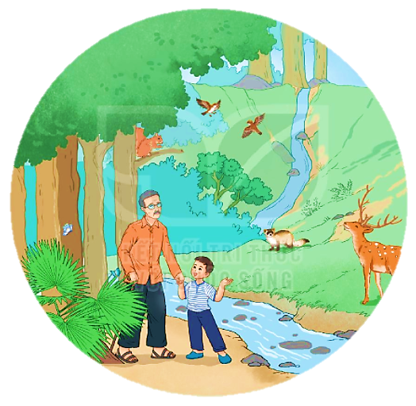


Bài giảng thiết kế bởi Vũ Hồng
LH: FB Vũ Hồng | https://www.facebook.com/vuhong1972 | hongvu7219@gmail.com
HÀNH
TINH
XANH
CỦA
EM
Notes:
Bài giảng được thiết kế bởi: Vũ Hồng
LH: FB Vũ Hồng | https://www.facebook.com/vuhong1972/ | hongvu7219@gmail.com

Slide 4

Thứ ngày tháng năm 2022
Bài giảng thiết kế bởi Vũ Hồng
LH: FB Vũ Hồng | https://www.facebook.com/vuhong1972 | hongvu7219@gmail.com
Tiếng Việt ( tiết 4)
Nói và nghe.
Notes:
Bài giảng được thiết kế bởi: Vũ Hồng
LH: FB Vũ Hồng | https://www.facebook.com/vuhong1972/ | hongvu7219@gmail.com

Slide 5


Bài giảng thiết kế bởi Vũ Hồng
LH: FB Vũ Hồng | https://www.facebook.com/vuhong1972 | hongvu7219@gmail.com
TIẾT 4
Notes:
Bài giảng được thiết kế bởi: Vũ Hồng
LH: FB Vũ Hồng | https://www.facebook.com/vuhong1972/ | hongvu7219@gmail.com

Slide 6
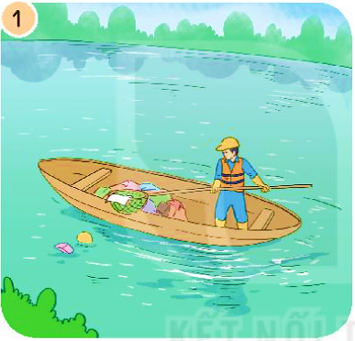
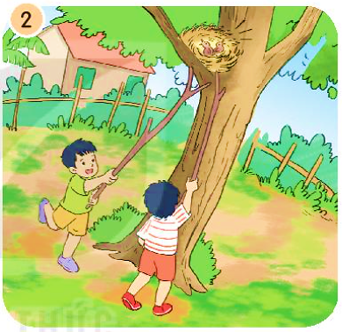
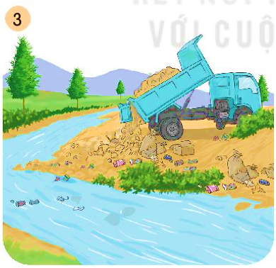
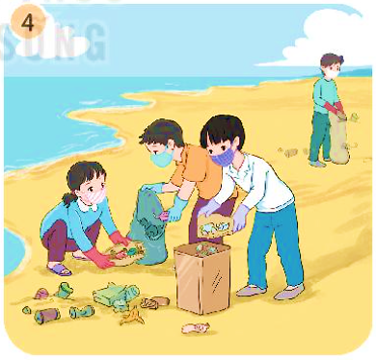
1. Nói tên các việc làm trong tranh. Cho biết những việc làm đó ảnh hưởng đến môi trường như thế nào
Bài giảng thiết kế bởi Vũ Hồng
LH: FB Vũ Hồng | https://www.facebook.com/vuhong1972 | hongvu7219@gmail.com
Notes:
Bài giảng được thiết kế bởi: Vũ Hồng
LH: FB Vũ Hồng | https://www.facebook.com/vuhong1972/ | hongvu7219@gmail.com

Slide 7


THẢO LUẬN NHÓM
Bài giảng thiết kế bởi Vũ Hồng
LH: FB Vũ Hồng | https://www.facebook.com/vuhong1972 | hongvu7219@gmail.com
Em hãy quan sát 4 bức tranh minh họa trong SGK và trả lời câu hỏi:
- Tranh vẽ những gì?
- Nhân vật trong tranh đang làm gì?
Notes:
Bài giảng được thiết kế bởi: Vũ Hồng
LH: https://www.facebook.com/vuhong1972/

Slide 8


Bài giảng thiết kế bởi Vũ Hồng
LH: FB Vũ Hồng | https://www.facebook.com/vuhong1972 | hongvu7219@gmail.com
TRẢ LỜI CÂU HỎI
qua trò chơi.
Notes:
Bài giảng được thiết kế bởi: Vũ Hồng
LH: FB Vũ Hồng | https://www.facebook.com/vuhong1972/ | hongvu7219@gmail.com

Slide 9
Bài giảng thiết kế bởi Vũ Hồng
LH: FB Vũ Hồng | https://www.facebook.com/vuhong1972 | hongvu7219@gmail.com
Subtitle : turn on CC
Có 4 câu hỏi, mỗi câu trả lời đúng thì mưa sẽ đổ xuống và nước biển dâng lên, hoàn thành xong 4 câu sẽ cứu được cá voi.
Notes:
Bài giảng được thiết kế bởi: Vũ Hồng
LH: FB Vũ Hồng | https://www.facebook.com/vuhong1972/ | hongvu7219@gmail.com

Slide 10
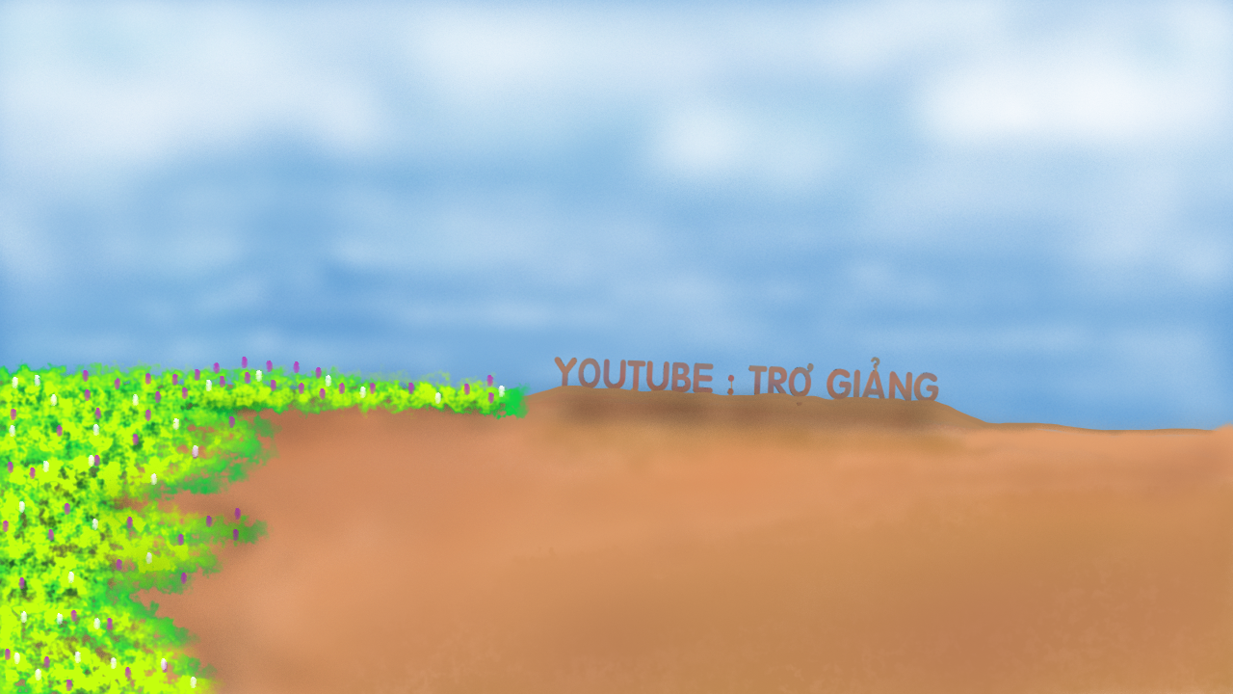








Nói tên việc làm trong bức tranh
Bài giảng thiết kế bởi Vũ Hồng
LH: FB Vũ Hồng | https://www.facebook.com/vuhong1972 | hongvu7219@gmail.com
Tranh 1: Người đàn ông đang vớt rác trên mặt hồ
CƠN MƯA SỐ 1
Notes:
Bài giảng được thiết kế bởi: Vũ Hồng
LH: FB Vũ Hồng | https://www.facebook.com/vuhong1972/ | hongvu7219@gmail.com

Slide 11

Bài giảng thiết kế bởi Vũ Hồng
LH: FB Vũ Hồng | https://www.facebook.com/vuhong1972 | hongvu7219@gmail.com
Nói tên việc làm trong bức tranh
Tranh 2: Hai bạn nhỏ đang phá tổ chim
CƠN MƯA SỐ 2
Notes:
Bài giảng được thiết kế bởi: Vũ Hồng
LH: FB Vũ Hồng | https://www.facebook.com/vuhong1972/ | hongvu7219@gmail.com

Slide 12

Bài giảng thiết kế bởi Vũ Hồng
LH: FB Vũ Hồng | https://www.facebook.com/vuhong1972 | hongvu7219@gmail.com
Nói tên việc làm trong bức tranh
Tranh 3: Xe rác đổ rác xuống sông ngòi
CƠN MƯA SỐ 3
Notes:
Bài giảng được thiết kế bởi: Vũ Hồng
LH: FB Vũ Hồng | https://www.facebook.com/vuhong1972/ | hongvu7219@gmail.com

Slide 13


Bài giảng thiết kế bởi Vũ Hồng
LH: FB Vũ Hồng | https://www.facebook.com/vuhong1972 | hongvu7219@gmail.com
Nói tên việc làm trong bức tranh
Tranh 4: Các bạn nhỏ thu nhặt rác trên bãi biển
CƠN MƯA CUỐI
Notes:
Bài giảng được thiết kế bởi: Vũ Hồng
LH: FB Vũ Hồng | https://www.facebook.com/vuhong1972/ | hongvu7219@gmail.com

Slide 14
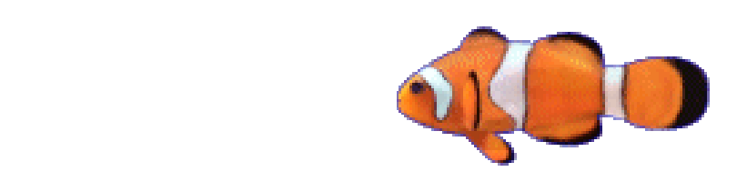





CẢM ƠN CÁC BẠN THẬT NHIỀU.
CÁC BẠN GIỎI QUÁ ĐI!
Bài giảng thiết kế bởi Vũ Hồng
LH: FB Vũ Hồng | https://www.facebook.com/vuhong1972 | hongvu7219@gmail.com
Notes:
Bài giảng được thiết kế bởi: Vũ Hồng
LH: FB Vũ Hồng | https://www.facebook.com/vuhong1972/ | hongvu7219@gmail.com

Slide 15

Bài giảng thiết kế bởi Vũ Hồng
LH: FB Vũ Hồng | https://www.facebook.com/vuhong1972 | hongvu7219@gmail.com
THẢO LUẬN NHÓM
Notes:
Bài giảng được thiết kế bởi: Vũ Hồng
LH: FB Vũ Hồng | https://www.facebook.com/vuhong1972/ | hongvu7219@gmail.com

Slide 16

2. Em đã làm gì để góp phần giữ gìn môi trường sạch đẹp?
Bài giảng thiết kế bởi Vũ Hồng
LH: FB Vũ Hồng | https://www.facebook.com/vuhong1972 | hongvu7219@gmail.com
Gợi ý:
Để góp phần giữ gìn môi trường sạch đẹp em đã làm những việc sau:
- Không vứt rác bừa bãi, bỏ rác vào đúng nơi quy định
- Trồng và chăm sóc cây xanh
- Quét dọn đường phố
….
Notes:
Bài giảng được thiết kế bởi: Vũ Hồng
LH: FB Vũ Hồng | https://www.facebook.com/vuhong1972/ | hongvu7219@gmail.com

Slide 17



Hoạt động sau giờ học.
Bài giảng thiết kế bởi Vũ Hồng
LH: FB Vũ Hồng | https://www.facebook.com/vuhong1972 | hongvu7219@gmail.com
Nói với người thân những việc làm để bảo vệ môi trường mà em và các bạn đã trao đổi ở lớp.
Notes:
Bài giảng được thiết kế bởi: Vũ Hồng
LH: https://www.facebook.com/vuhong1972/

Slide 18

M
Nói với người thân những việc làm để bảo vệ môi trường mà em và các bạn đã trao đổi ở lớp.
Những việc làm để bảo vệ môi trường:
- Không vứt rác bừa bãi, bỏ rác vào đúng nơi quy định
- Trồng và chăm sóc cây xanh
- Quét dọn đường phố
Bài giảng thiết kế bởi Vũ Hồng
LH: FB Vũ Hồng | https://www.facebook.com/vuhong1972 | hongvu7219@gmail.com
Notes:
Bài giảng được thiết kế bởi: Vũ Hồng
LH: https://www.facebook.com/vuhong1972/

Slide 19


Bài giảng thiết kế bởi Vũ Hồng
LH: FB Vũ Hồng | https://www.facebook.com/vuhong1972 | hongvu7219@gmail.com
Củng cố và dặn dò
Notes:
Bài giảng được thiết kế bởi: Vũ Hồng
LH: FB Vũ Hồng | https://www.facebook.com/vuhong1972/ | hongvu7219@gmail.com

Slide 20

Bài giảng thiết kế bởi Vũ Hồng
LH: FB Vũ Hồng | https://www.facebook.com/vuhong1972 | hongvu7219@gmail.com
Tạm biệt và hẹn gặp lại
Notes:
Bài giảng được thiết kế bởi: Vũ Hồng
LH: FB Vũ Hồng | https://www.facebook.com/vuhong1972/ | hongvu7219@gmail.com

